Slide 1
Презентация игры Error and another error =/
Проект выполнен учениками Яндекс.Лицея:
Камкиным Ильёй
Дятчиной Екатериной

Slide 2
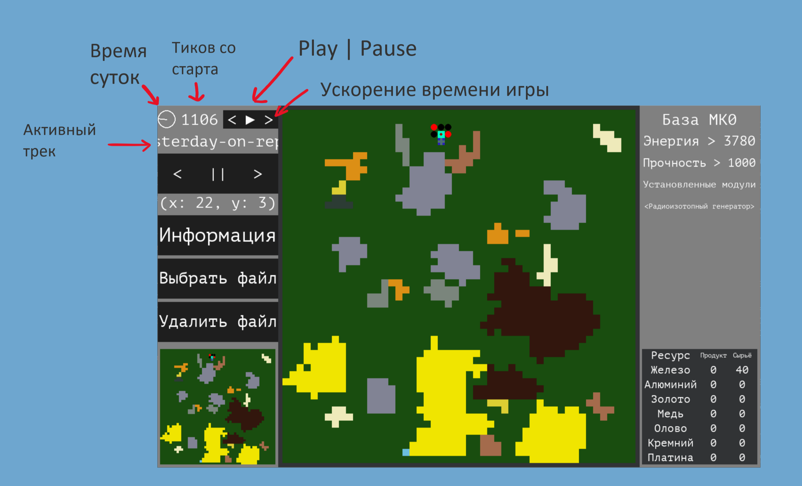
Игра поддерживает :
PLAY|PAUSE
несколько скоростей
воспроизведение ваших треков из папки /Data/Sounds/background_music/
Zoom на CTRL + SCROLL
Игроку доступны константы, которые он может импортировать из файла const

Slide 3
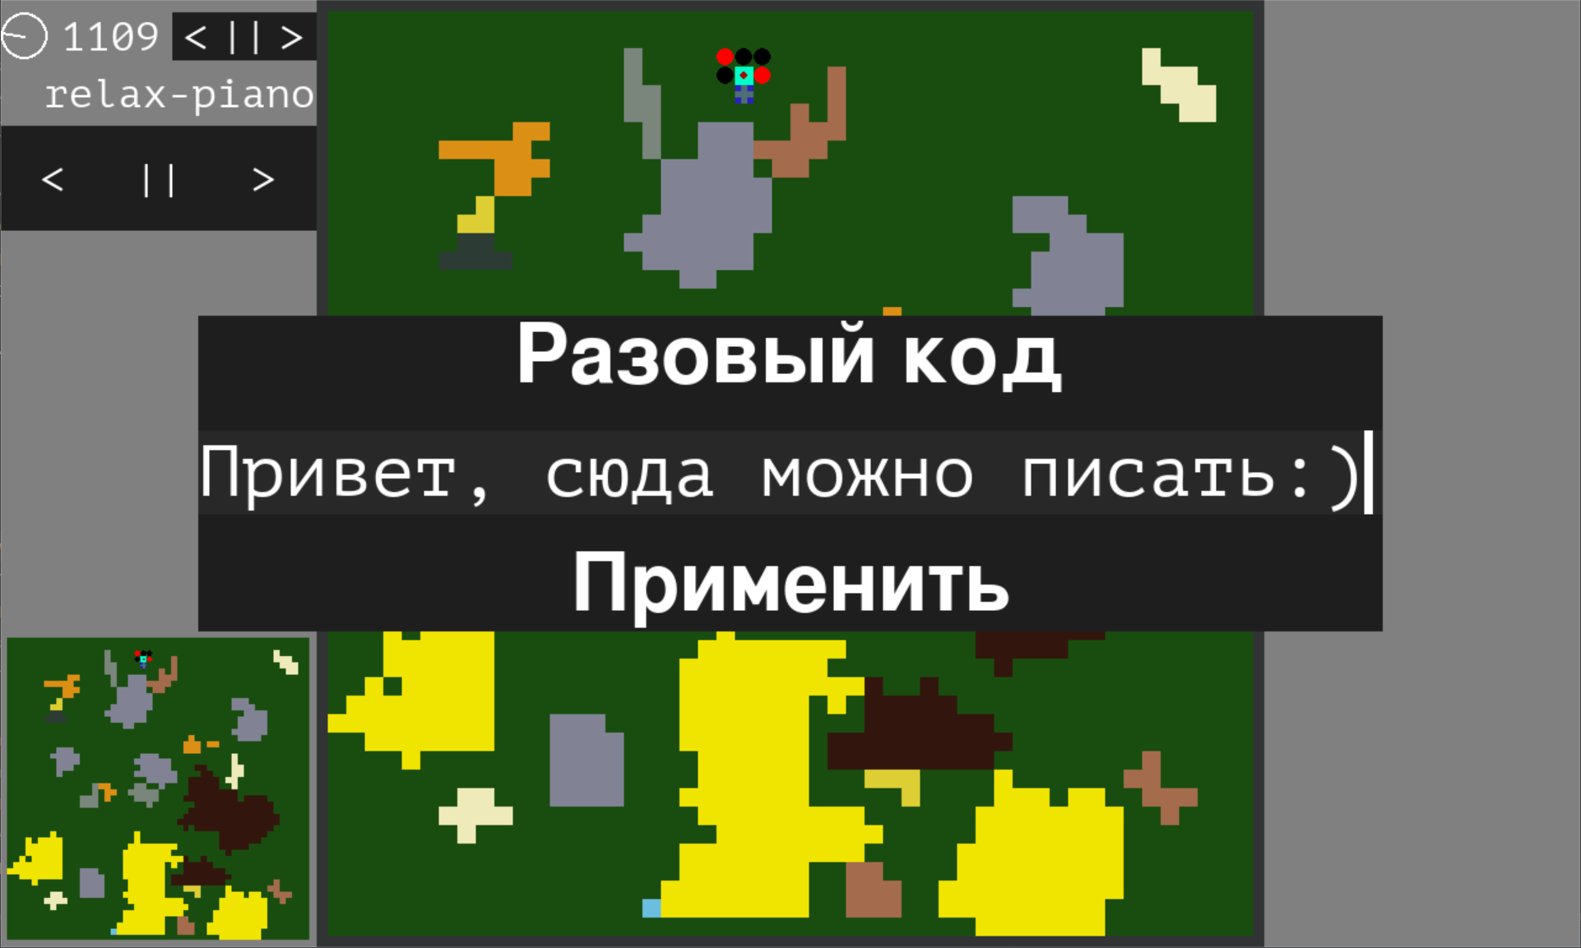
TextInput поддерживает:
Полное очищение (Shift + del | Shift + Backspace)
Перемещение курсора
Вставку (Ctrl + V)
Вызов меню для использования разового кода происходит по нажатию на клавишу (~)
place_base(x: int, y: int) -> Размещение базы на поле
place_foundry(x: int, y: int) -> Размещение плавильни на поле
create_robot(robot: ALL_ROBOT) -> Создание робота

Slide 4
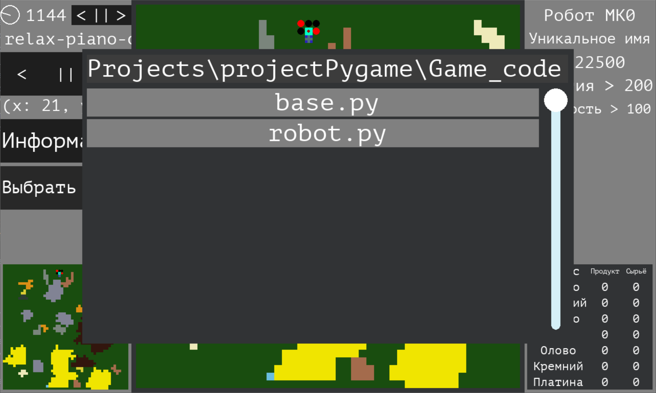
Меню прокрутки поддерживает:
Прокрутку с помощью ползунка
Прокрутку с помощью колеса мыши
Устанавливая логику для объекта вы вводите путь до папки с вашими файлами, и выбираете файл кликнув на него, после закрываете окно (ESC)

Slide 5
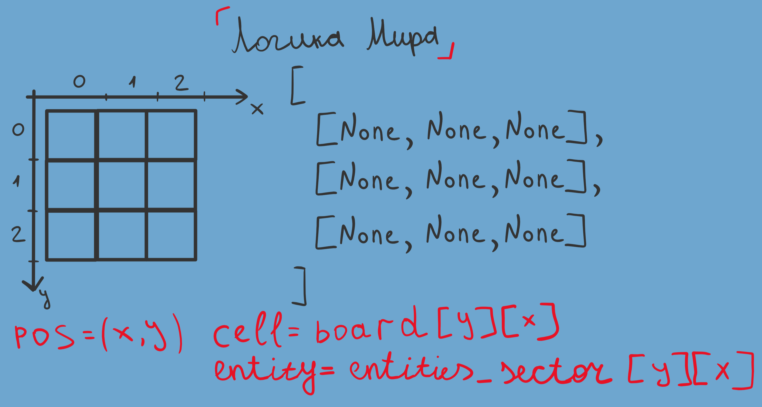

Slide 6
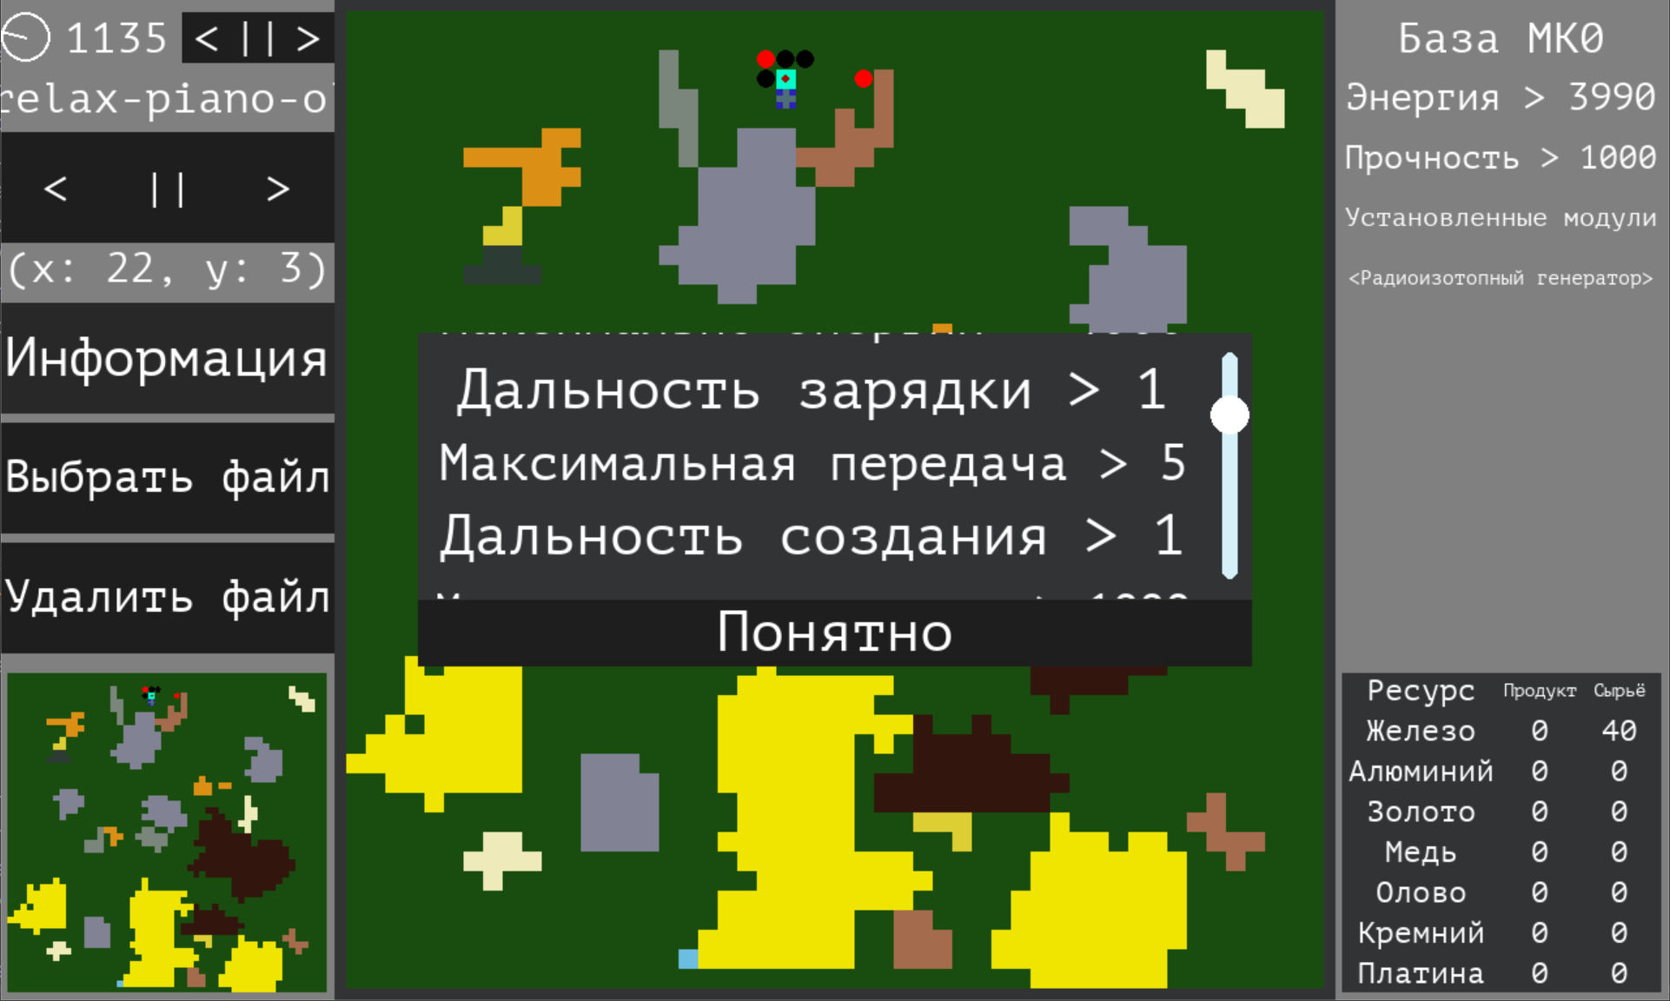
Логика базы
База получает урон только от противников.
База создаёт роботов вокруг себя по кругу, если есть свободное место, иначе не создаёт.
База передаёт энергию лучом
Если на ячейке, куда она передаёт энергию ничего нет, то энергия теряется.
Если энергии у объекта, которому передаётся энергия, заполнено хранилище, то энергия теряется.
База передаёт предметы в неограниченном количестве
Если у объекта, которому передаётся предмет, заполнено хранилище, то ресурс теряется.
У базы есть permissions в котором указано может ли база сейчас выполнять то или иное действие.
На permissions могут влиять другие объекты.

Slide 7
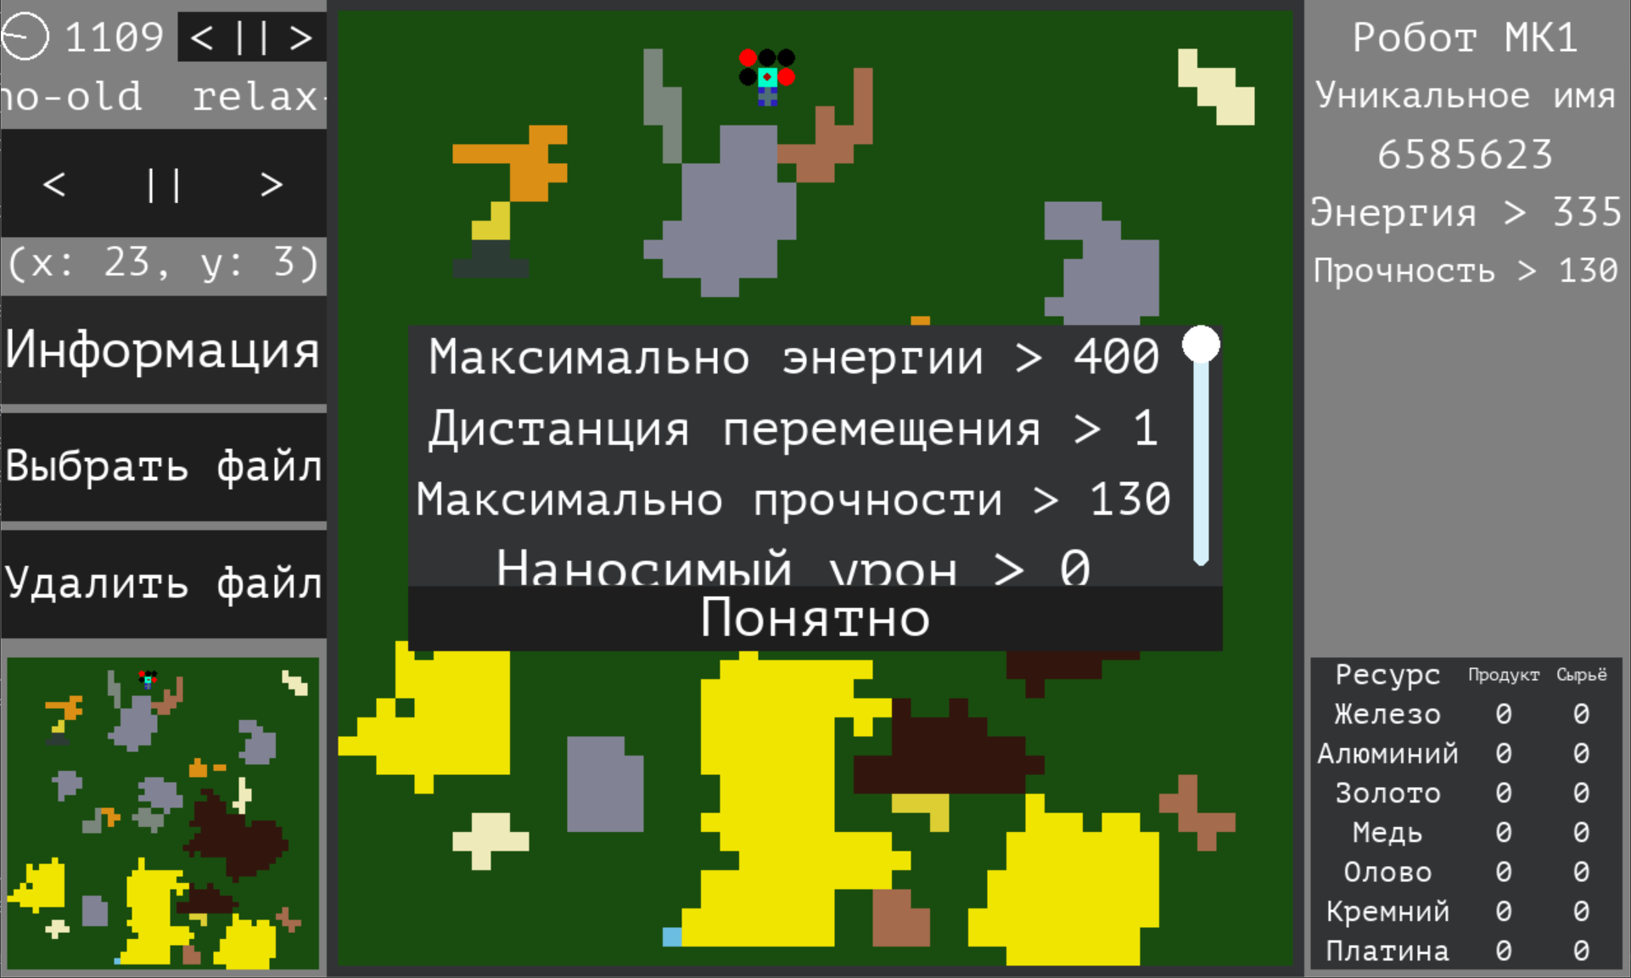
Логика роботов
Если робот (А) наступает на ячейку, где находится робот (В), то робот (В) уничтожается.
Если робот (А) наступает на ячейку, где находится строение, то робот (А) уничтожается.
Робот передаёт предметы в неограниченном количестве
Если у объекта, которому передаётся предмет, заполнено хранилище, то ресурс теряется.
У робота есть permissions в котором указано может ли робот сейчас выполнять то или иное действие.
На permissions могут влиять другие объекты.

Slide 8
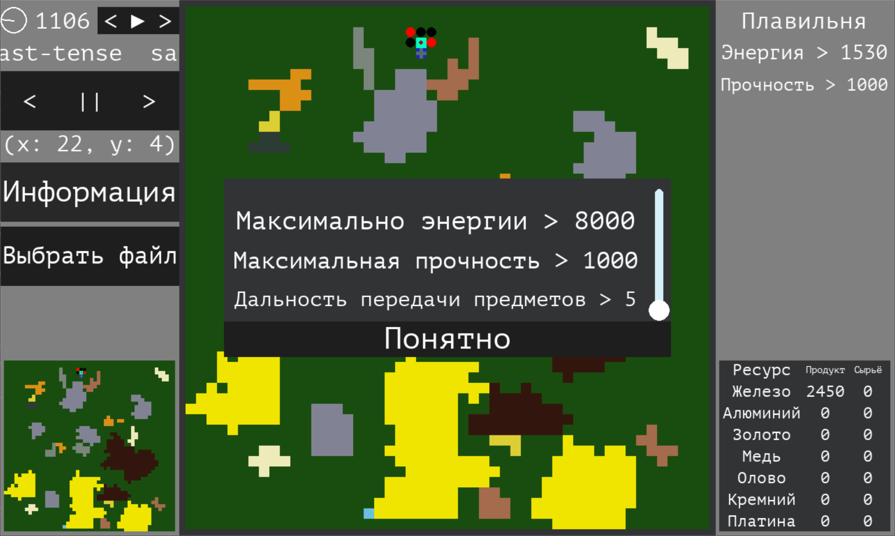
Логика плавильни
Плавильня получает урон только от противников.
Плавильня передаёт предметы в неограниченном количестве
Если у объекта, которому передаётся предмет, заполнено хранилище, то ресурс теряется.
У плавильни есть permissions в котором указано может ли робот сейчас выполнять то или иное действие.
На permissions могут влиять другие объекты.

Slide 9
Разделение работы
Developer Екатерина
Интерфейс
Музыка
Звуки
Ticker (processor)
Меню
Настройки
Team leader Илья
Логика окон
Main логика
Взаимодействие объектов
Обработка user кода
Сектор
Виджеты

Slide 10
Спасибо за внимание!
Более подробная информация по ссылке:
https://github.com/MR-Geri/error_and_another_error/

